Slide 1
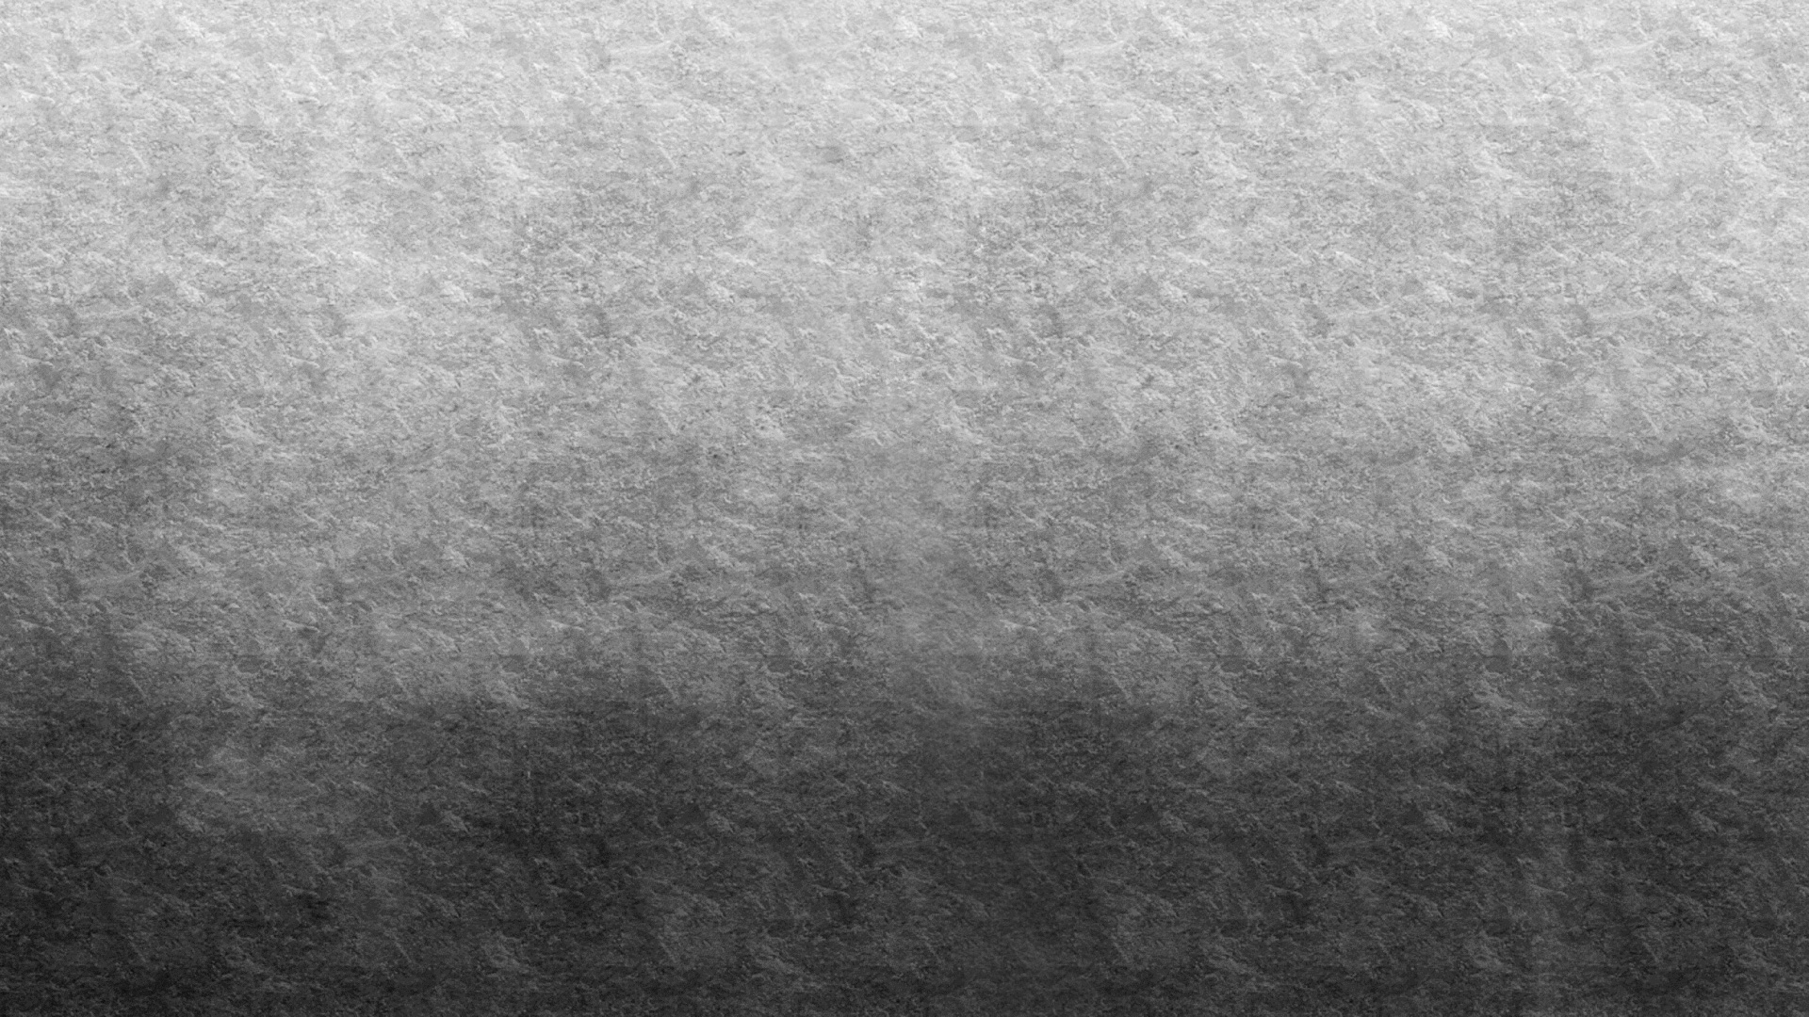

项目阶段汇报
基于relayNet实现眼部OCT扫描中视网膜层的语义分割

Slide 2
工作内容
数据集解析，图像预处理，训练集标注
01
模型训练
02
基于预测结果与ground trueth对比，设置线条绘制函数
03

Slide 3
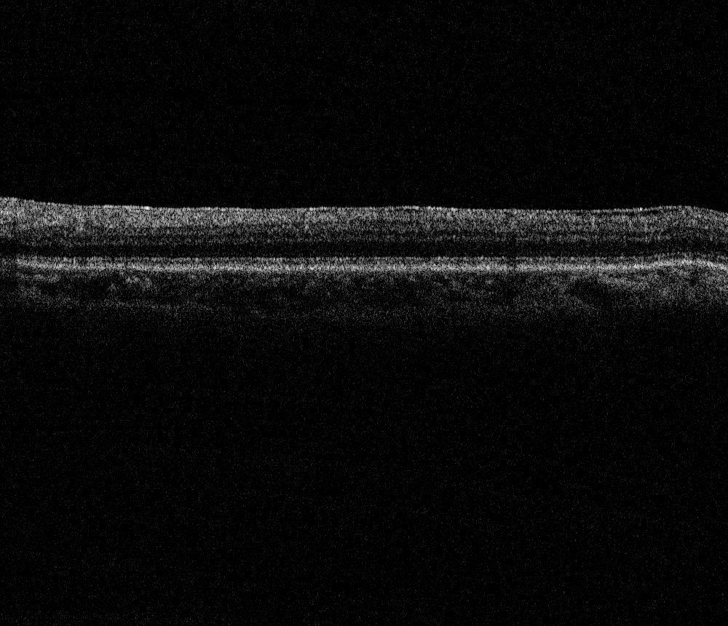
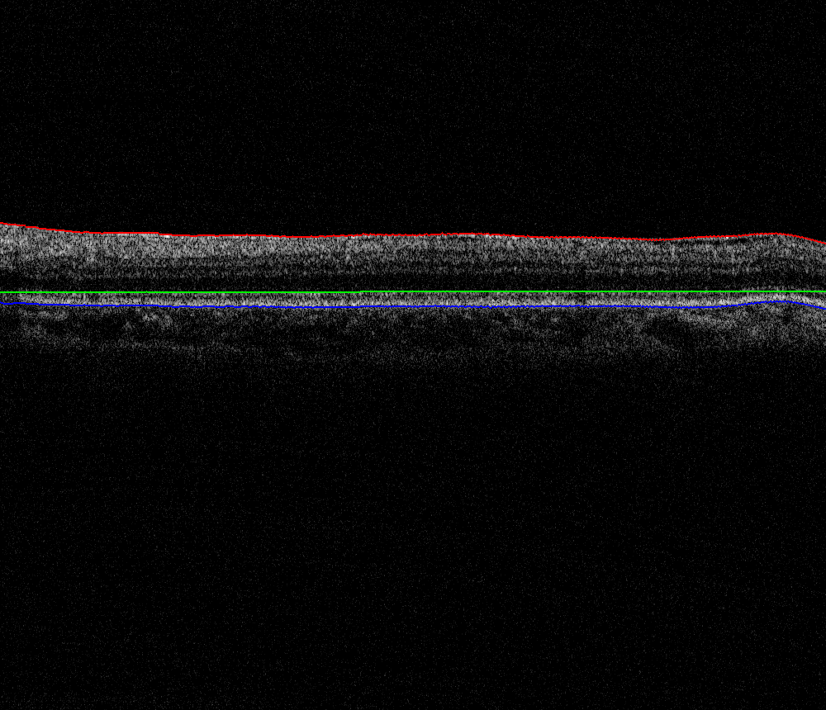
数据集解析：
原数据集由以下两种数据类型构成类型：
1.* .mstd文件上图所示，同样也为模型输入图片
2. *.mtas 文件是图像分割线的坐标，映射到原图上就如下所示。
问题解决的思路是，使用深度学习语义分割对原图进行分割处理，并基于分割出来的图像（label）绘制3条分割线条。
为了解决眼部OCT视网膜层分割的任务，查阅资料可知RelayNet模型（专门用于眼部OCT扫描中的视网膜层和液团的端到端分割）可供使用。

Slide 4
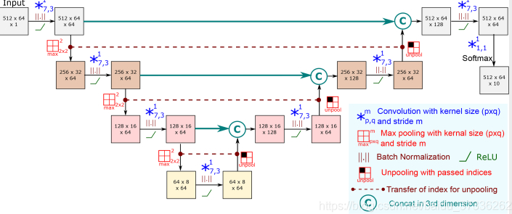
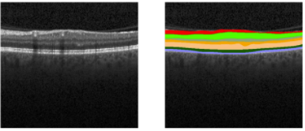
Relay_Net 简介
如图所示。其网络结构类似与U—Net，区别在于在解码部分上采样使用的方法不是反卷积，而采用了Unpooling。并且损失函数采用了复合函数，加入分割边缘权重，与GT的IOU损失。
Relay_net 分割输出结果如左图所示，然而它使用的数据集是低分辨率且模糊的，并不适用与目前患者的数据集，采用它的预训练模型效果很不理想。而且也不需要细分为7层。更重要的是患者数据集没有分割7层的标注信息。因此要重新构建训练集，修改网络参数。

Slide 5
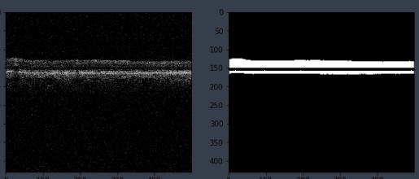
数据集构建
考虑到使用高分辨率图片进行训练，需要的算力和显存都会比较大，导致训练速度和推理速度都比较慢。使用低分辨率图片进行训练，可以节约时间和资源成本，且对预测结果的影响并不大因此对原图进行了下采样w，h各缩小一半。并基于三条分割线构建出了图像分割结果的Ground Truth。如左图所示。
详细工作就是读取图像数据，构建成为一个（size,channel,width,height）的四维tensor，其中size是图像张数，channel是原图像和Ground Truth label 进行拼接。最后形成的数据集为（100，2，500，430）的四维张量（每个患者）并保存为一个.npy。总数据集有30多个文件夹。除此之外，我还对患者数据进行了筛选，排除了分割线有明显错误的数据集。

Slide 6
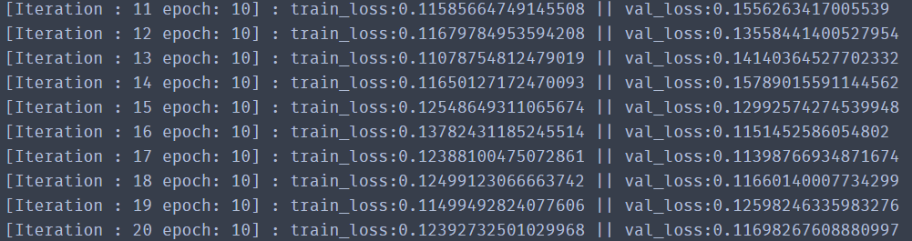
模型训练
编写了模型训练的py文件，bitch_size , epoch, learning rate 等参数可以自定义。选择使用哪几个患者的数据集也可以自定义，可以针对的进行训练。开启cuda选项，计算机上有部署了cuda环境的情况下，可以使用GPU训练但要注意bitch_size 过大收到显存的限制。训练过程中进行了学习率衰减的操作最后loss收敛到一个范围，无法再降低之后，将模型保存至./model文件夹中。

Slide 7
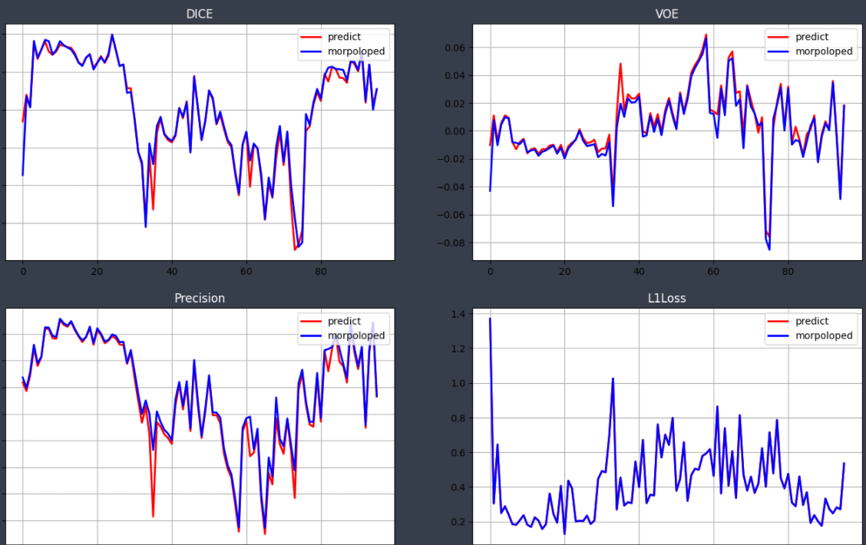
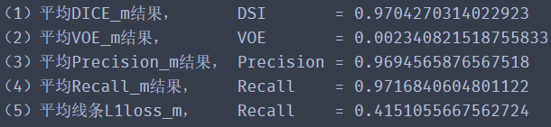
模型评估
使用DICE,VOE,准确率,召回率等指标评估模型分割效果。这里参照的是预测的分割label与原图基于分割线构建的Ground Truth label。模型表现是符合预期的，然而基于预测的分割结果绘制的线条和原图的分割线条相比偏差还是很大的。因此要对分割线绘制函数进行优化。

Slide 8
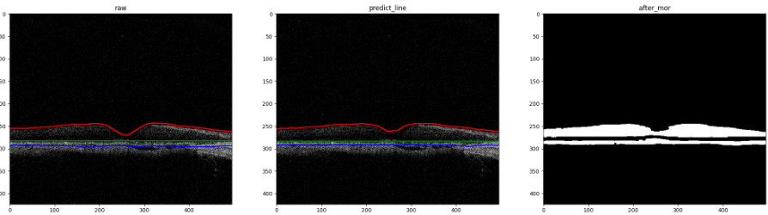
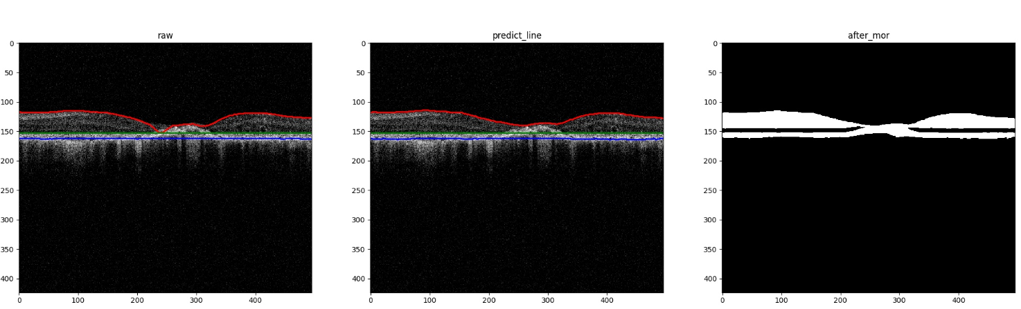
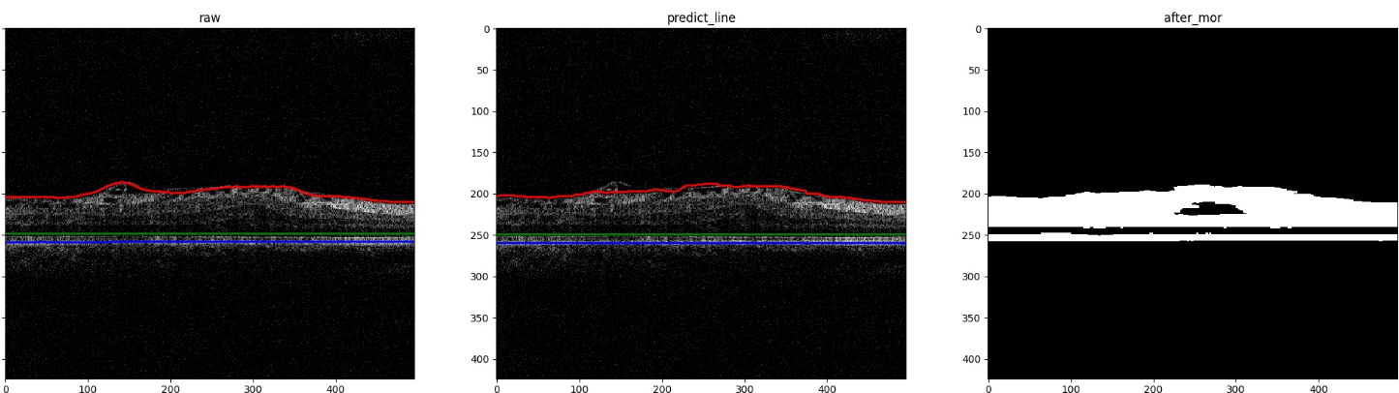
结果评估
本项目的最终目的就是，基于患者数据绘制出3条准确的分割线，单纯比较分割结果的评估指标还不够。因此最终引入了一个指标即每张图线条L1loss（绝对值误差）的最大值。
为了得到良好的分割线，先是对预测图像进行了形态学操作，进行了滤波去除了一些孤岛区域，填充了孔洞。并对线条绘制的方法做了一些限制。然后使用所有数据集以步长为3输入到模型中，计算线条的L1loss最大值，并把loss>=10的图片作为bad_cases保存到文件夹中。最后评估结果为：
平均loss：2.892 即平均每张图最大误差为 ：
2.892px
预测准确率，即误差在10px以内的预测图像所占百分比为:
95.785%。部分bad_cases如左图所示。

